Slide 1

TÌM HIỂU PHẦN MỀM MÃ NGUỒN MỞ GIMP
Môn học: Phát triển phần mềm mã nguồn mở Sinh viên:
1. Phạm Tuấn Bảo (022101059) 2. Nguyễn Văn Bảo Trân (022101040) Lớp: DHCNTT Giảng viên hướng dẫn: Nguyễn Chí Trung

Slide 2

GIMP LÀ GÌ?
GIMP = GNU Image Manipulation Program
Phần mềm chỉnh sửa ảnh miễn phí, mã nguồn mở
Ra đời năm 1995, phát triển liên tục bởi cộng đồng
Hỗ trợ: Windows, macOS, Linux

Slide 3

MÃ NGUỒN MỞ LÀ GÌ?
Phần mềm cho phép:
- Xem và chỉnh sửa mã nguồn
- Tùy biến theo nhu cầu
- Phân phối hợp pháp
GIMP dùng giấy phép GPL v3 – miễn phí, tự do
Cộng đồng đóng góp cải tiến không ngừng

Slide 4
LỊCH SỬ VÀ CỘNG ĐỒNG GIMP
1995: Spencer Kimball & Peter Mattis khởi tạo
1997: Trở thành dự án GNU chính thức
Cộng đồng: Hàng nghìn lập trình viên, nhà thiết kế
Tài nguyên: Plugin, cọ vẽ, hướng dẫn miễn phí

Slide 5
GIAO DIỆN GIMP
Thanh công cụ: Vẽ, chỉnh sửa ảnh
Cửa sổ chính: Hiển thị ảnh đang làm việc
Layer: Quản lý đối tượng riêng biệt
Tùy biến: Theme sáng/tối, bố cục linh hoạt

Slide 6
TÍNH NĂNG NỔI BẬT
Layer & Mask: Tách nền, ghép ảnh dễ dàng
Công cụ: Brush, Gradient, Text, Fill
Bộ lọc: Làm mờ, sắc nét, hiệu ứng ánh sáng
File hỗ trợ: PSD, PNG, SVG, JPEG...
Plugin: Mở rộng chức năng

Slide 7
CÔNG CỤ THƯỜNG DÙNG
Move Tool: Di chuyển layer, ảnh
Text Tool: Thêm chữ, tùy chỉnh font, màu
Paintbrush: Vẽ tự do
Crop Tool: Cắt ảnh nhanh
Eraser: Xóa vùng chọn
Clone Tool: Che khuyết điểm

Slide 8
THAO TÁC CƠ BẢN
Tạo/mở project (File > New/Open)
Chỉnh sửa: Cắt, thêm chữ, vẽ...
Quản lý Layer để tách biệt đối tượng
Lưu/xuất (File > Export As)
Undo/Redo hỗ trợ sửa lỗi dễ dàng

Slide 9
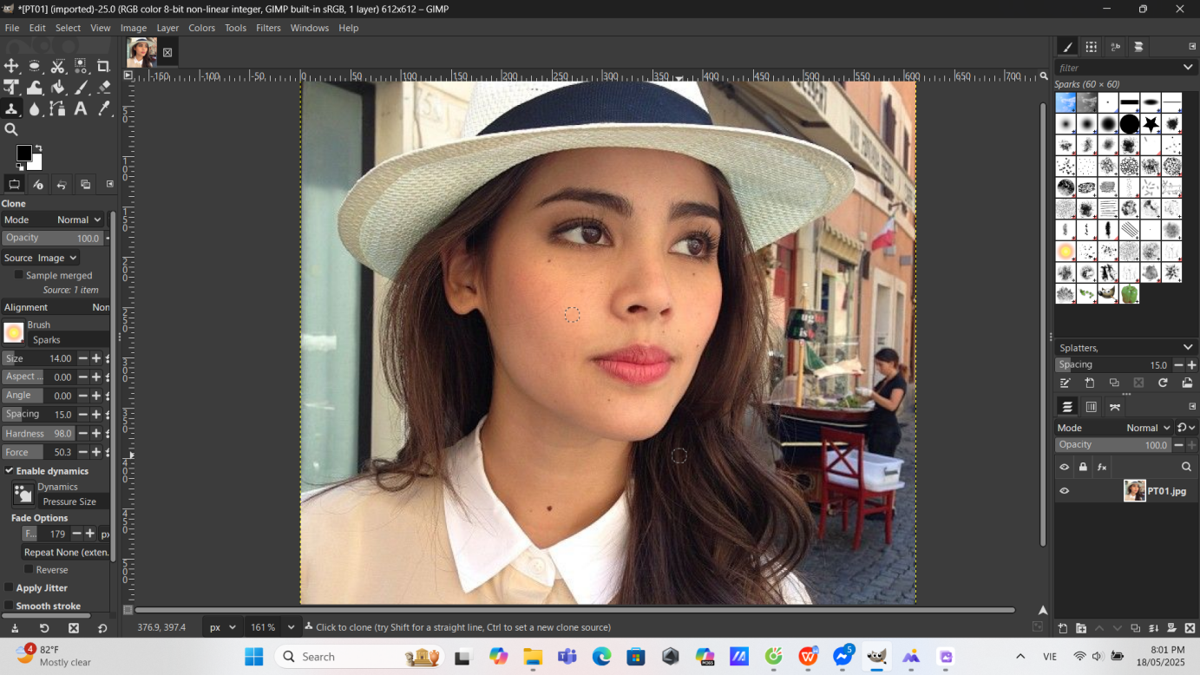
VÍ DỤ: Xóa nốt rùi
chỉnh sáng cho tấm ảnh cô gái
Ta dùng clone chọn vào vùng da đẹp sáng bên ngoài bấm CTRL
Click vào nốt rùi để xóa.

Slide 10
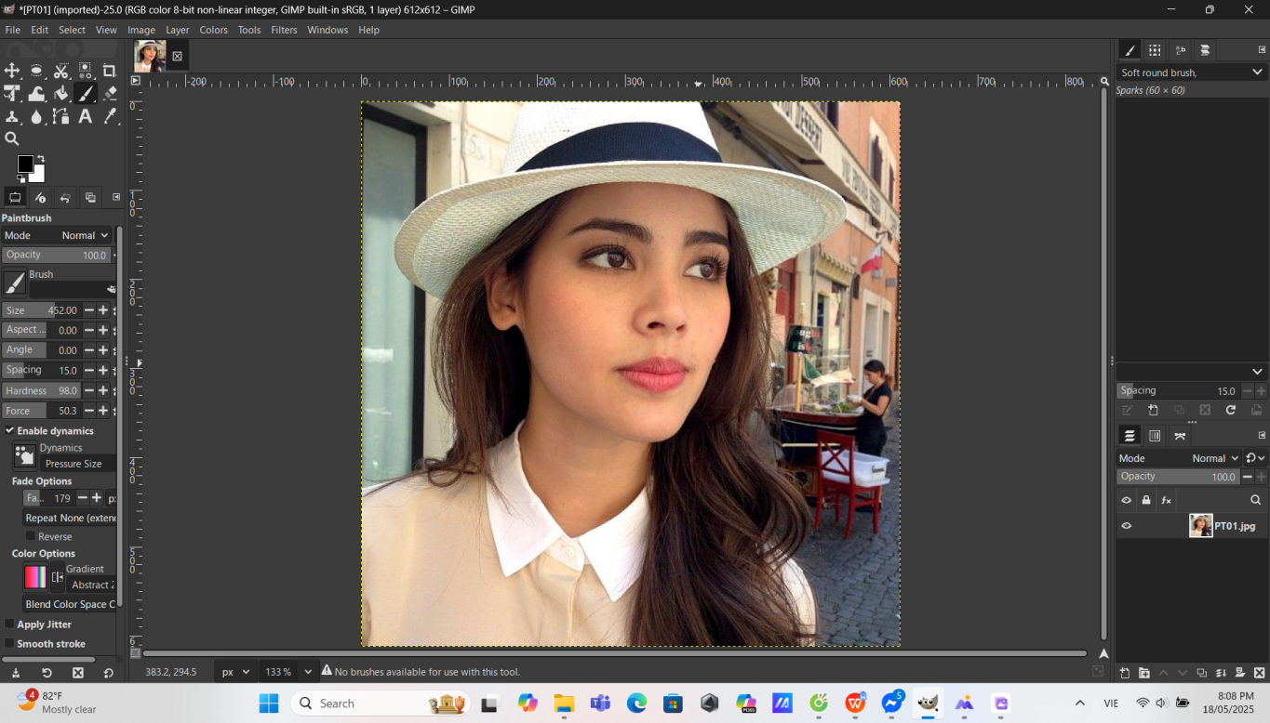
VÍ DỤ: Xóa nốt rùi
chỉnh sáng cho tấm ảnh cô gái
Kết quả :

Slide 11
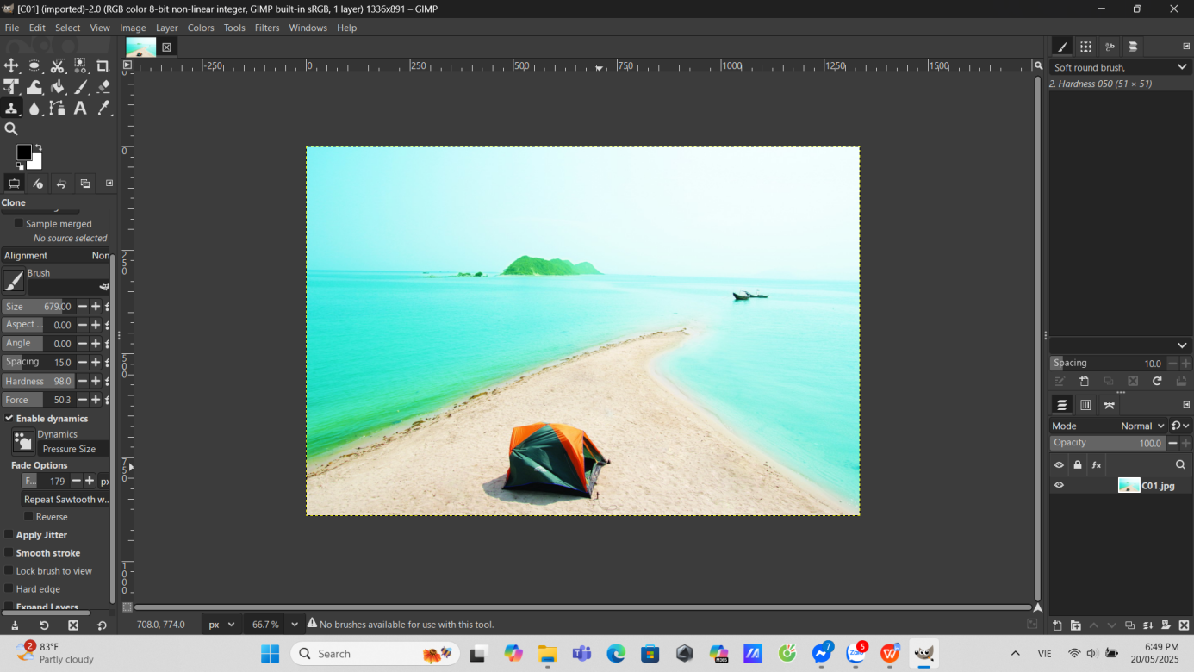
VÍ DỤ: Xóa vật thể
Nhấn phím CTRL +O để mở ảnh

Slide 12
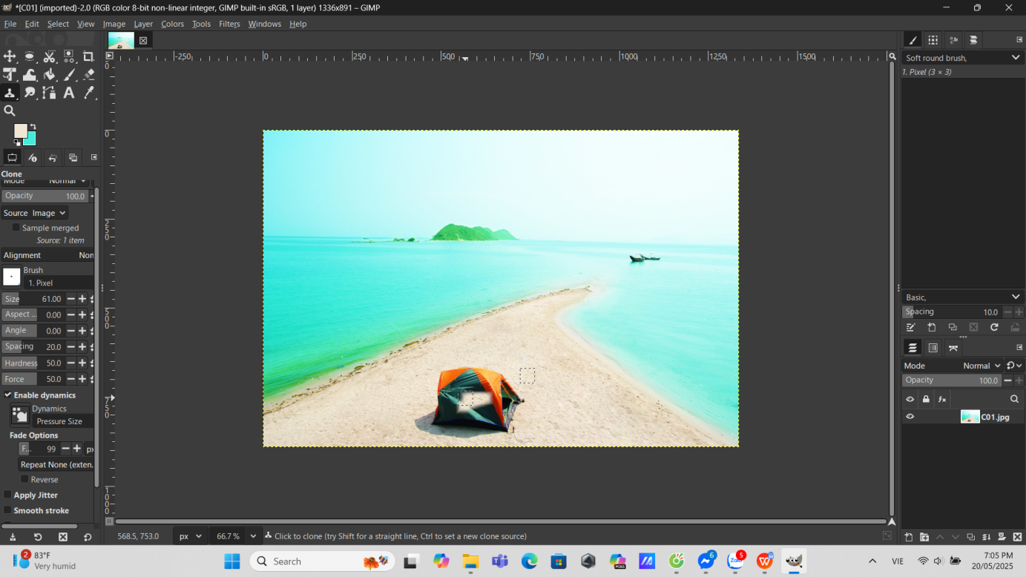
VÍ DỤ: Xóa vật thể
Click chọn Clone Tools .
Chỉnh Hardness 050.
Size chọn 30-100.
Nhấn giữ CTRL + Click chuột trái vào vùng ảnh sao chép.
Thả CTRL , rồi rê chuột vào vùng khác -> Click và kéo để vẽ.

Slide 13
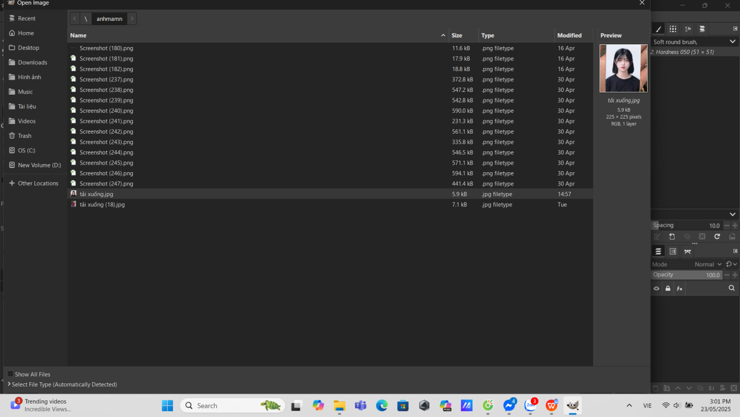
VÍ DỤ: Tạo ảnh thẻ 3x4
Vào File > Open và chọn ảnh cần làm ảnh thẻ ( CTRL + O)

Slide 14
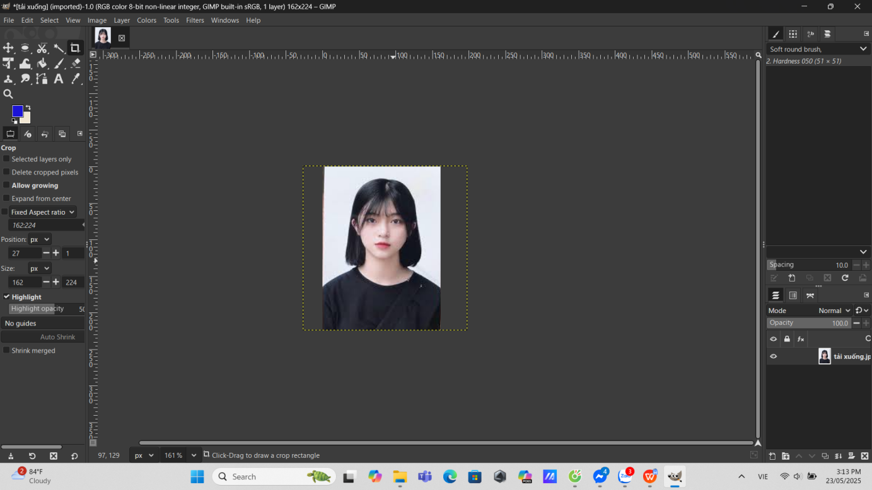
VÍ DỤ: Tạo ảnh thẻ 3x4
Dùng cônng cụ Crop để cắt ảnh
Chỉnh cho phù hợp
Bấm Enter.

Slide 15
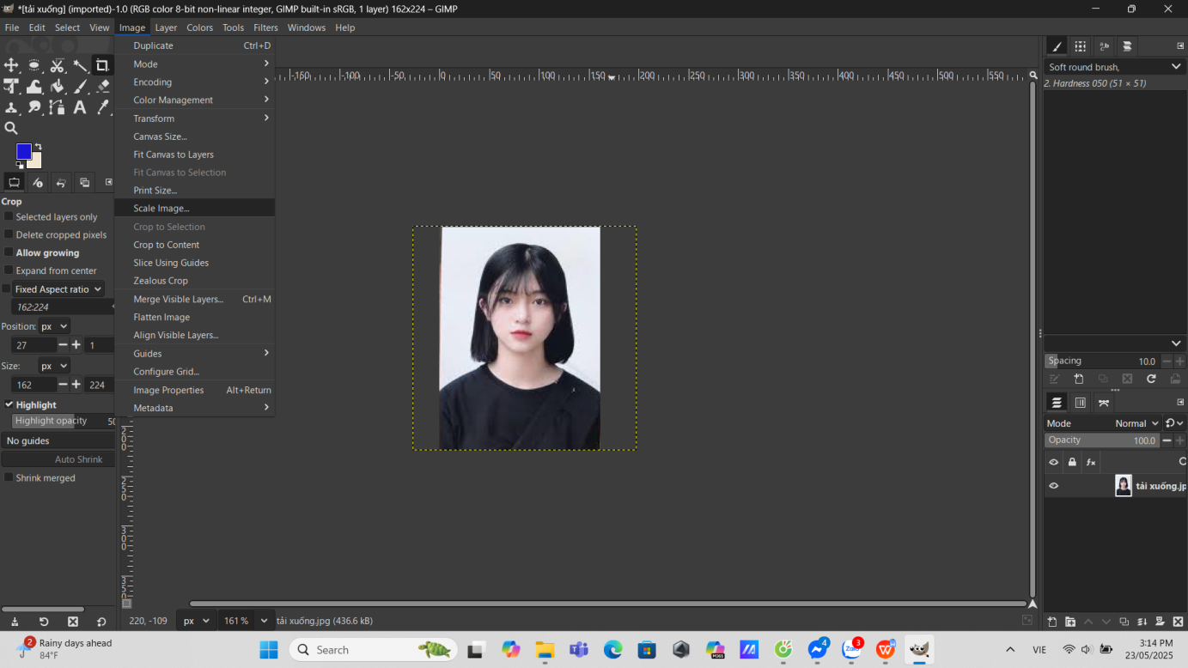
VÍ DỤ: Tạo ảnh thẻ 3x4
Vào Image > Scale Image để chỉnh kích thước ảnh 3x4 cm (hoặc 4 x 6).
Nhấn Scale để áp dụng.

Slide 16
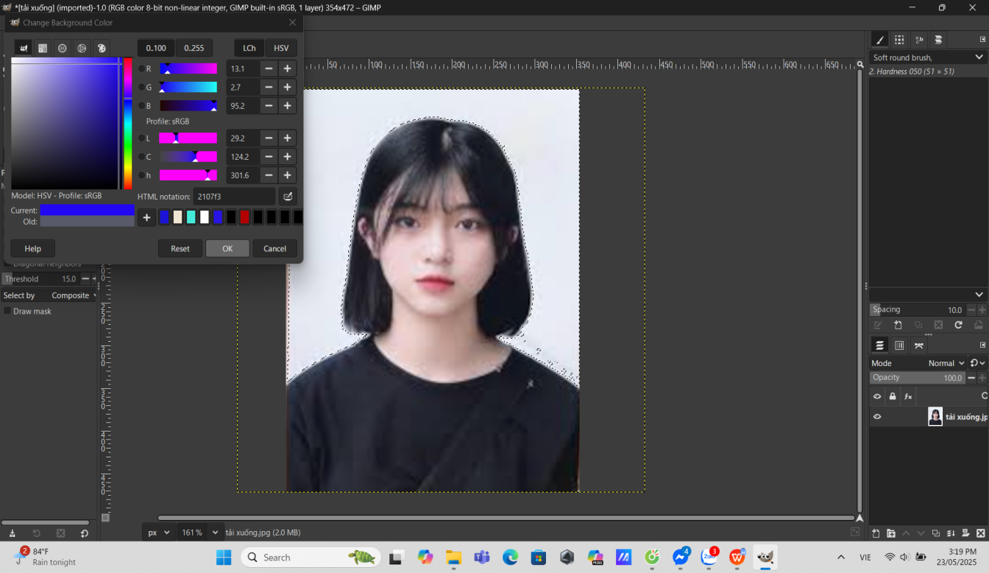
VÍ DỤ: Tạo ảnh thẻ 3x4
Chọn công cụ Fuzzy Select Tool click vào nền.
Chọn màu nền rồi nhấn Ok.

Slide 17
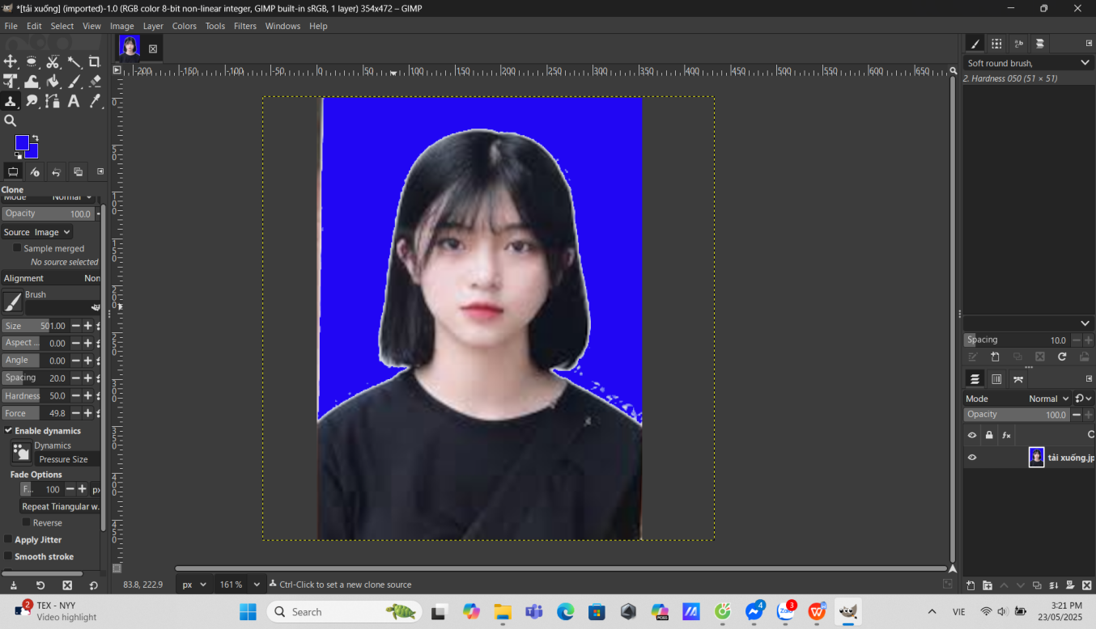
VÍ DỤ: Tạo ảnh thẻ 3x4
Nhấn Delete để xóa nền
Nhấn Select None để hoàn thiện .

Slide 18
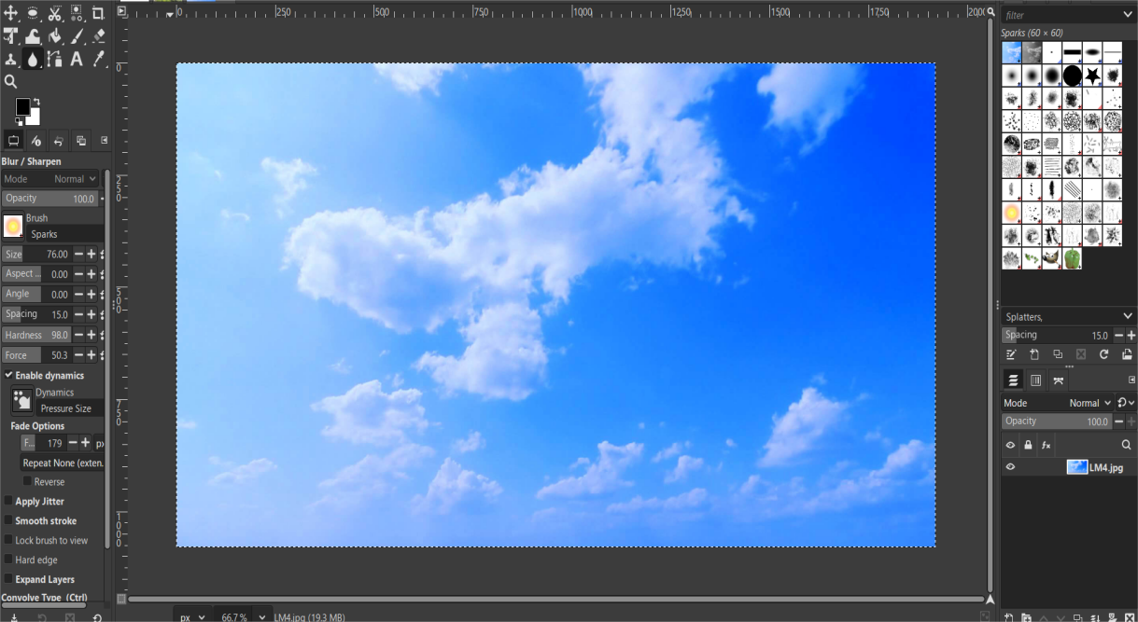
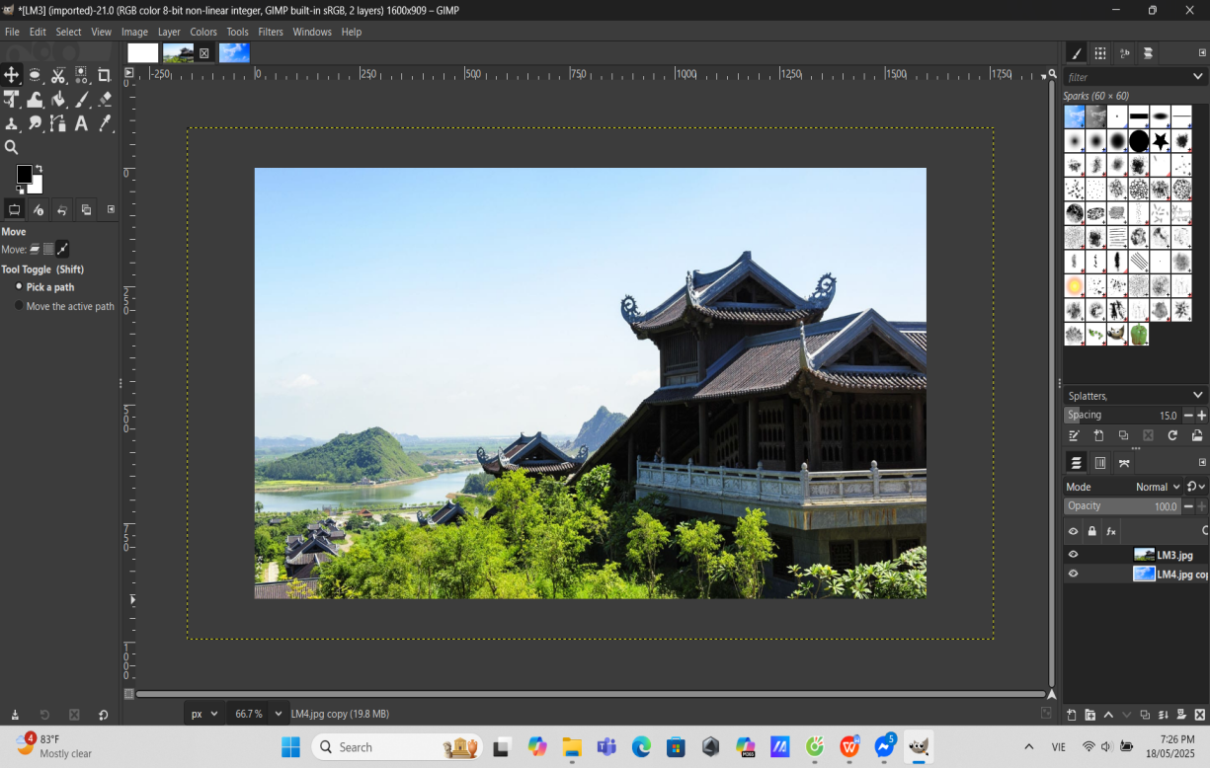
VÍ DỤ:Thay đổi bầu trời
Vào File > Open as Layers và chọn cả hai ảnh (tòa tháp và bầu trời).

Slide 19
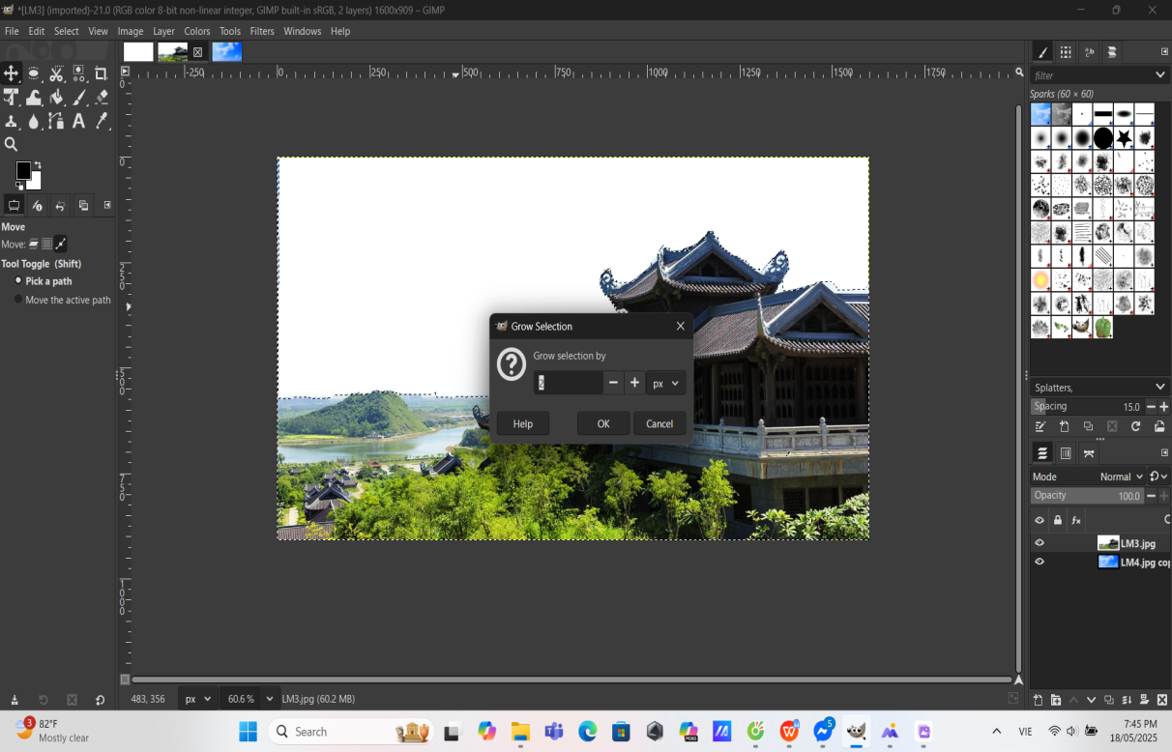
VÍ DỤ:Thay đổi bầu trời
Dùng công cụ Scissorts select để tạo vùn chọn bầu trời .
Bấm Ctrl I để đổi ngược vùng chọn
Bấm Select > Grow đặt là 2- 3 px.
Bấm Ok.

Slide 20
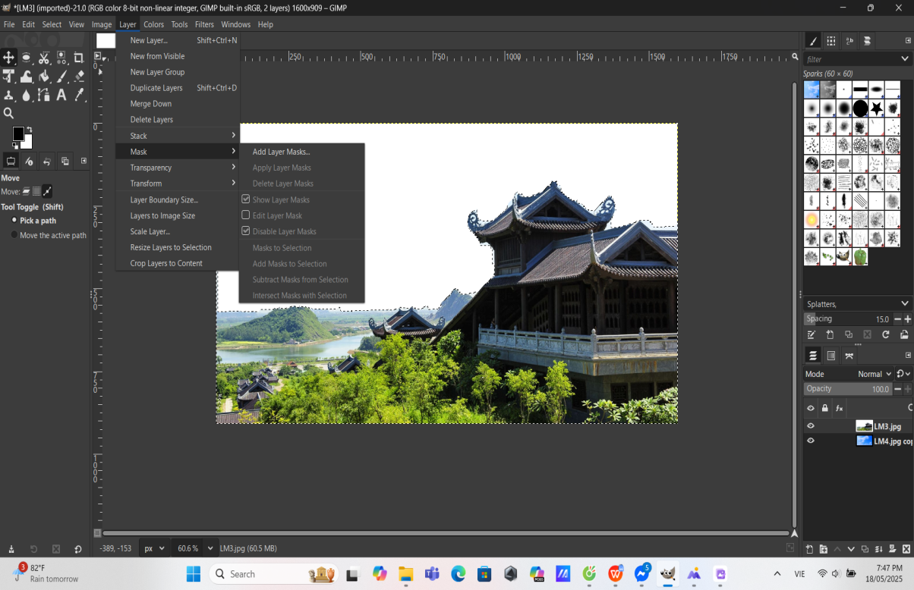
VÍ DỤ:Thay đổi bầu trời
Bấm Layer >Mask > Add Layer Mask
Chọn Selection >Add

Slide 21
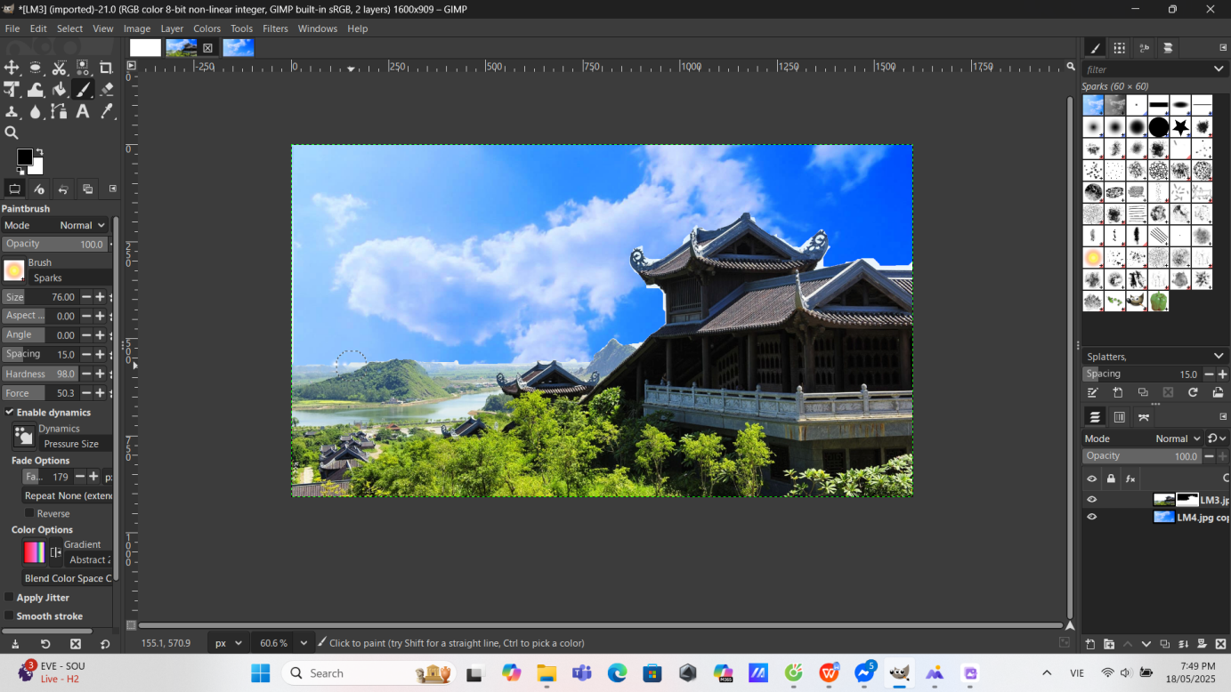
VÍ DỤ:Thay đổi bầu trời
Sau khi Add xong
Bấm Select > None để tắt vùng chọn .

Slide 22
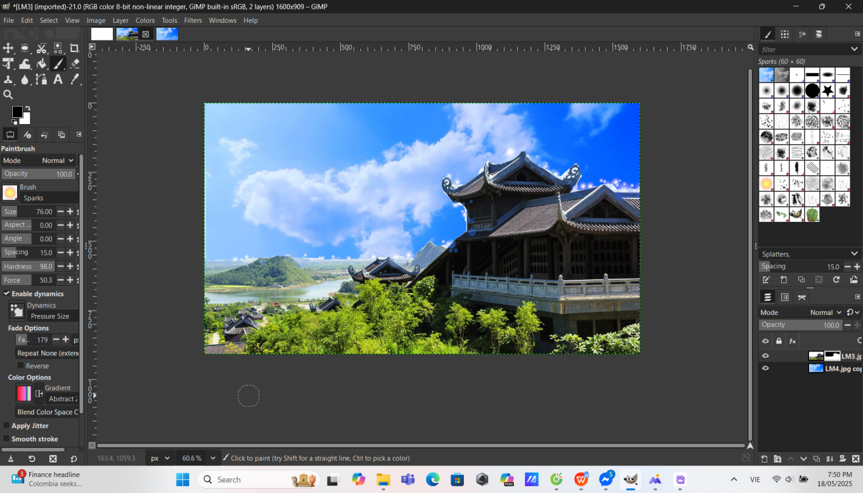
VÍ DỤ: Tạo ảnh thẻ 3x4
Dùng cây cọ Painbrus để chấm trắng các vùng hở

Slide 23
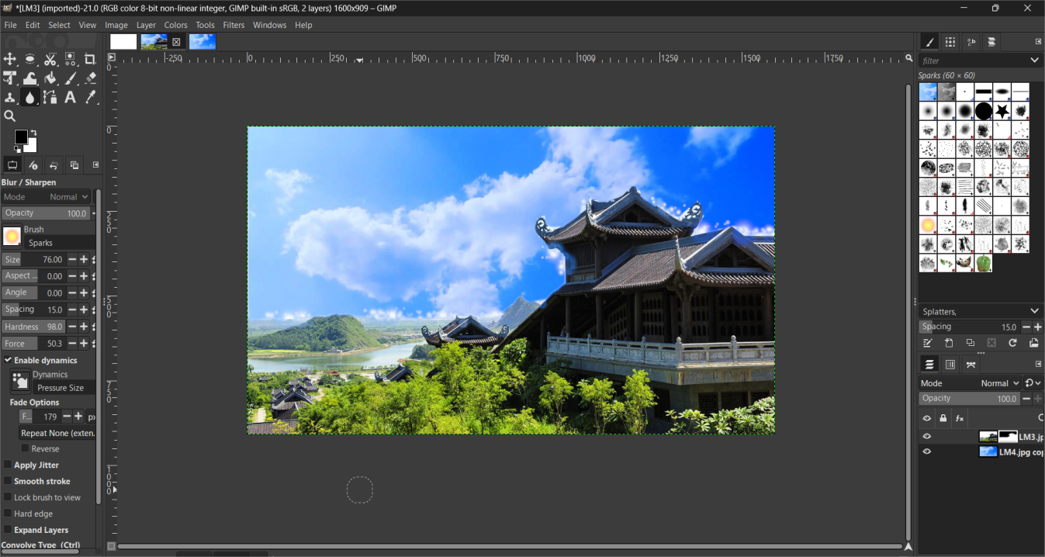
VÍ DỤ:Thay đổi bầu trời
Dùng Clone để tô mất vệt trắng ,dùng Blur để quét vùn trắng sơ lại.
Và đây là kết quả:

Slide 24
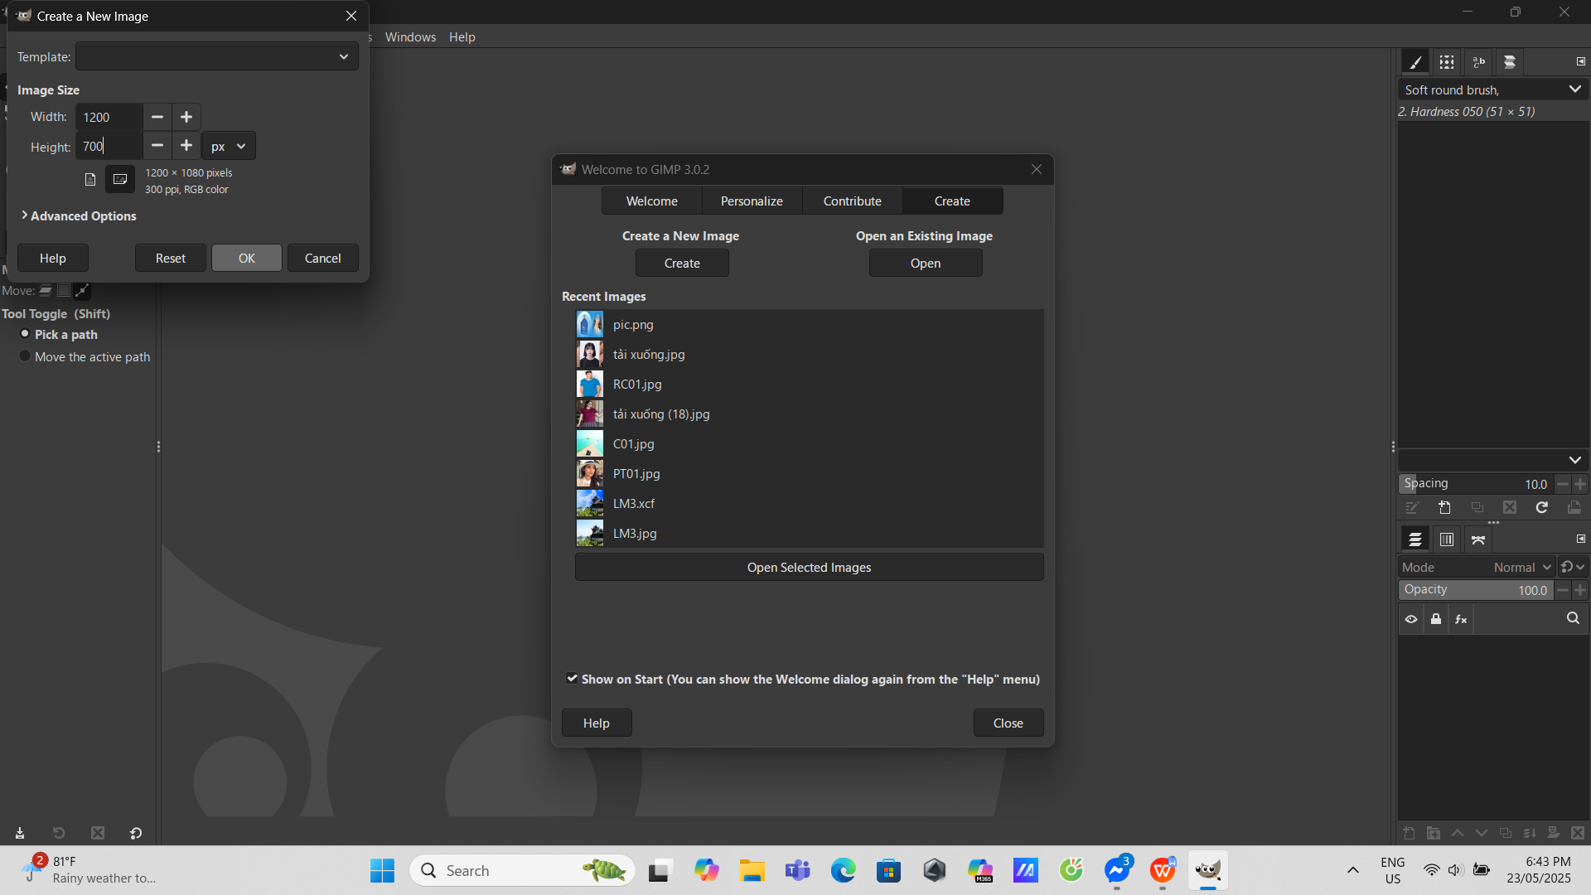
VÍ DỤ: Tạo Baner quảng cáo
Chuẩn bị tệp mới
Chọn File > New
Thiết lập kích thước phù hợp cho banner (ví dụ: 1200×700 pixels cho banner web)
Chọn độ phân giải 72 ppi (phù hợp với hiển thị web)
Nhấn OK để tạo tệp mới

Slide 25
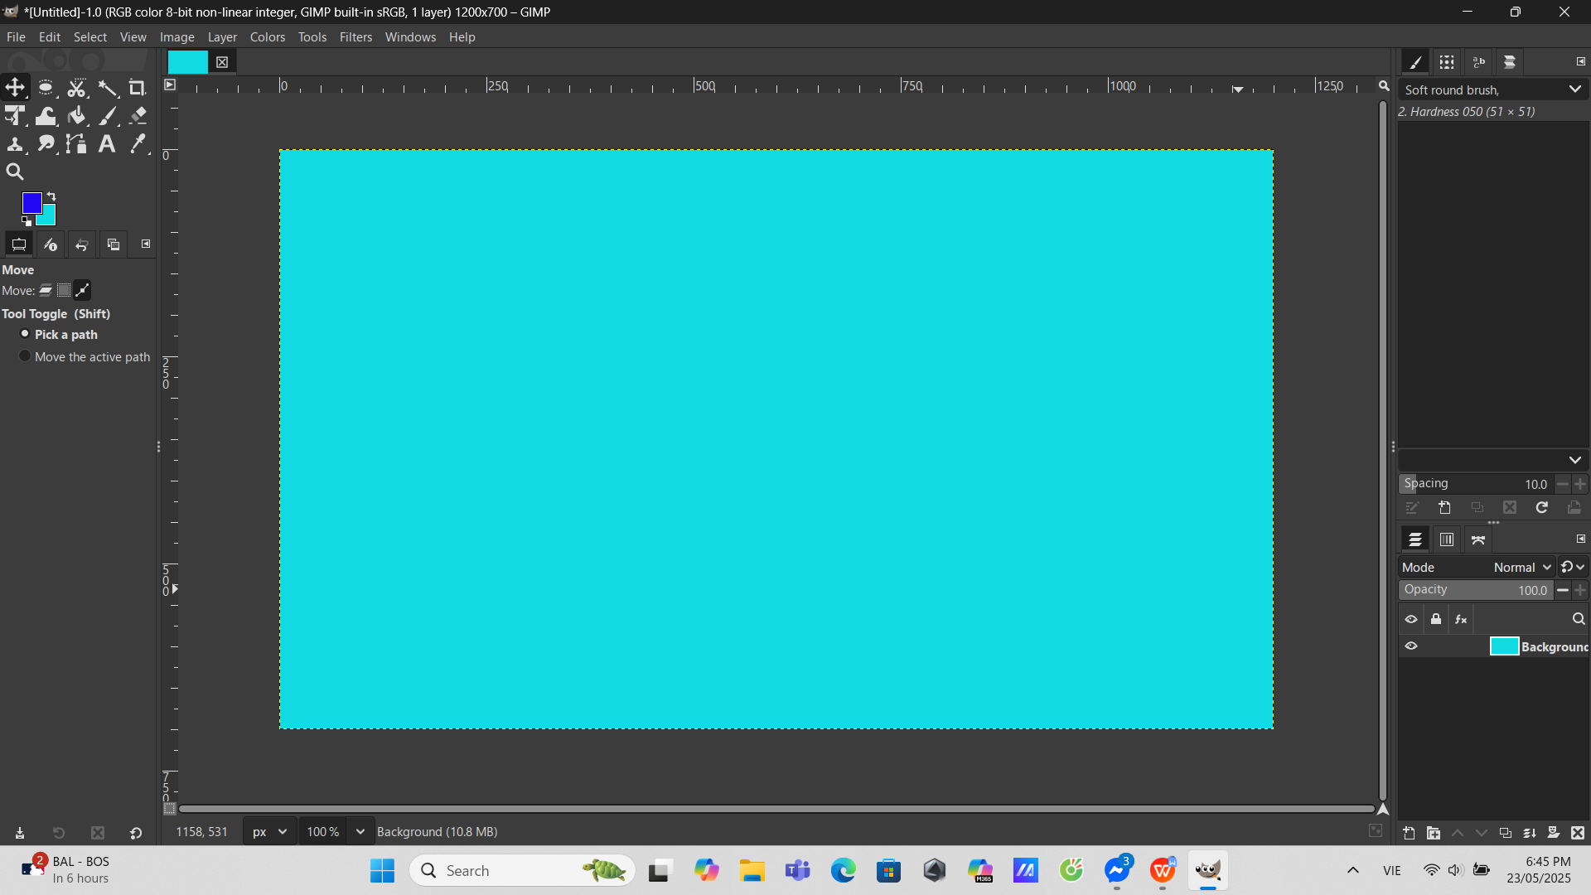
VÍ DỤ: Tạo Baner quảng cáo
Đổi màu nền để hợp Baner

Slide 26
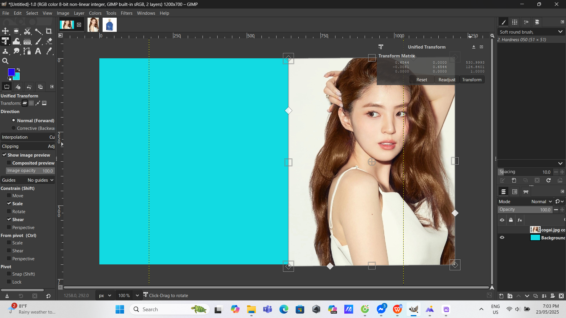
VÍ DỤ: Tạo Baner quảng cáo
Mở ảnh cô gái và chai nước hoa
Ctrl A , Ctrl C hình cô gái Paste qua nền xanh .
Canh chỉnh cô gái sang nửa bên phải (Shiff +T).

Slide 27
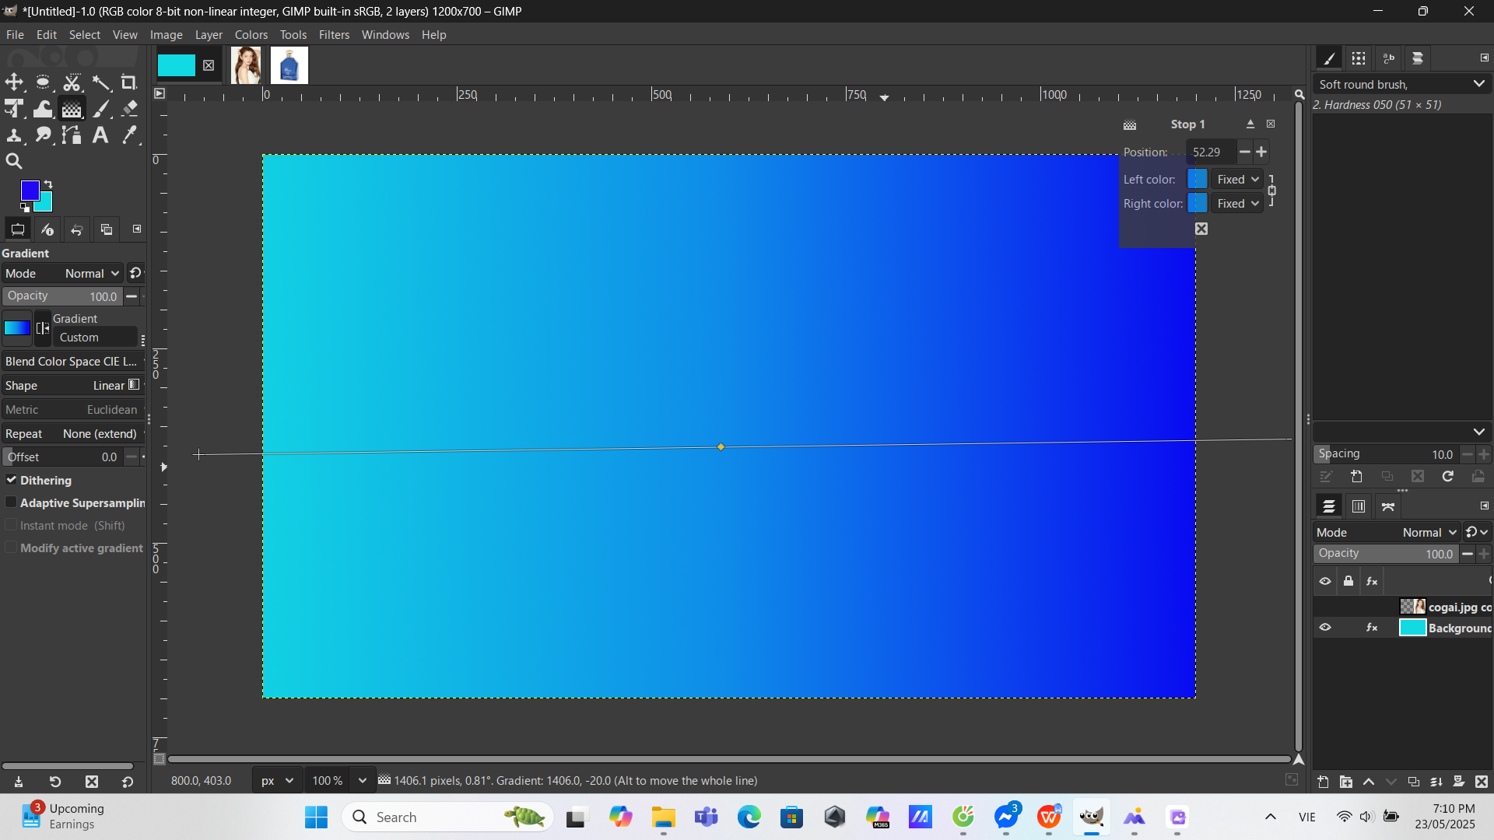
VÍ DỤ: Tạo Baner quảng cáo
Tắt Layer cô gái đi bằng cách Click vào con mắt ở dưới thanh Opacity ngay ảnh cô gái
Dùng Gradian để kéo màu nền đẹp hơn, Click vào Background kéo màu nền.

Slide 28
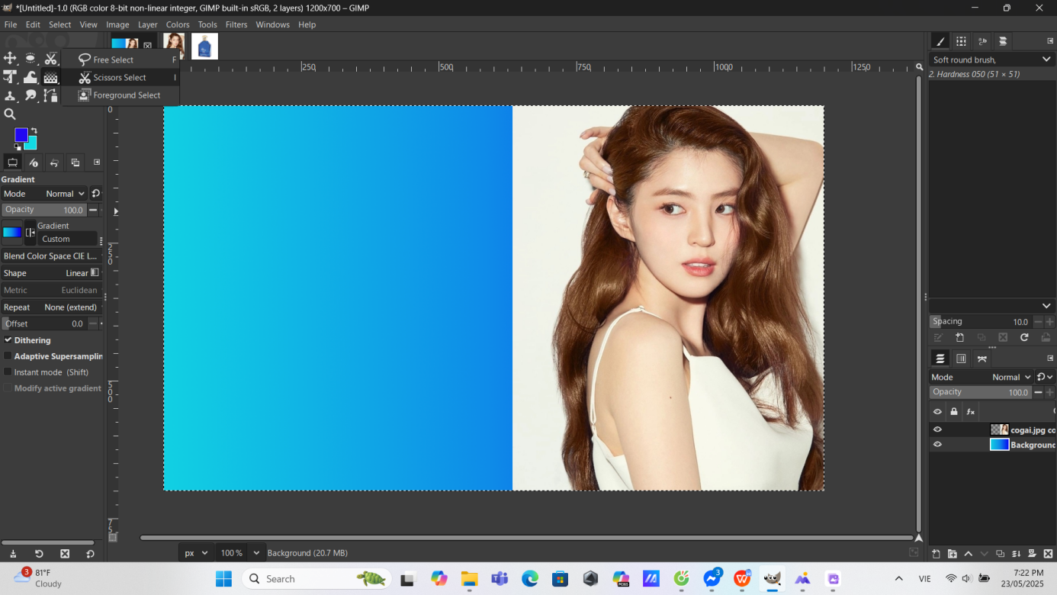
VÍ DỤ: Tạo Baner quảng cáo
Bật Layer cô gái lên
Nhấn vào nền ảnh cô gái
Chọn công cụ Scissors sSlect để tạo vùng chọn

Slide 29
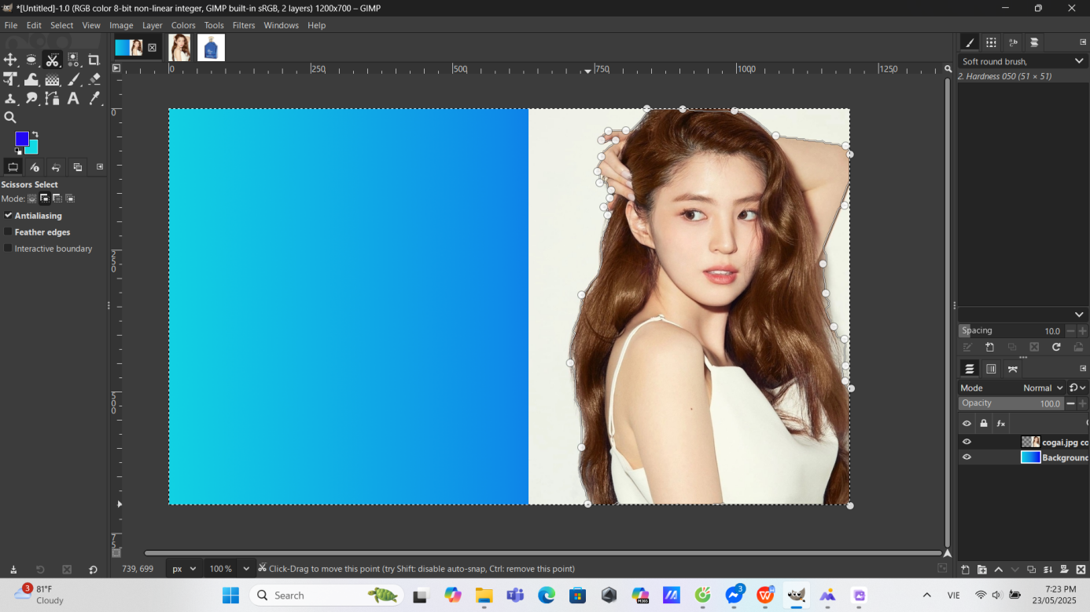
VÍ DỤ: Tạo Baner quảng cáo
Nhấn vào các điểm ảnh để lấy vùng chọn
Nhấn enter .
Sau đó bấm CTRL+ I để đảo ngược vùng chọn. Nhấn Delete

Slide 30
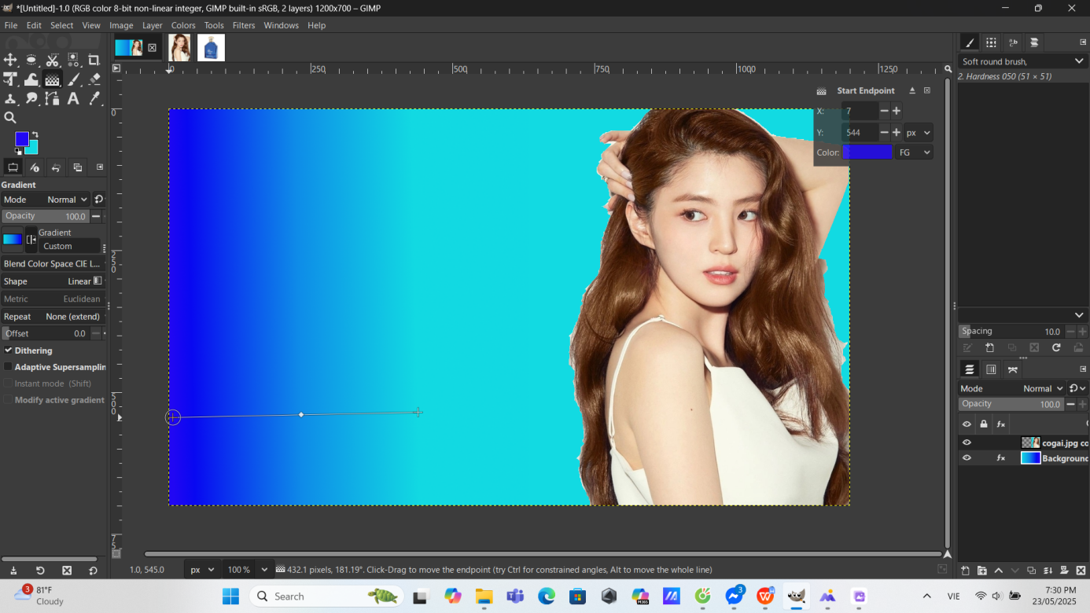
VÍ DỤ: Tạo Baner quảng cáo
Sau đó dùng Gradian để kéo màu nền ảnh lại .

Slide 31
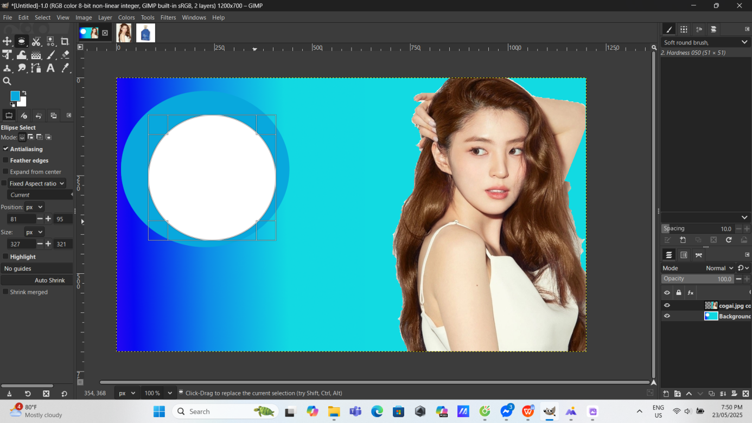
VÍ DỤ: Tạo Baner quảng cáo
Vẽ hình Elip màu xanh , và 1 hình màu trắng nằm phía trên
Căn chỉnh cho phù hợp tùy theo sở thích mỗi người

Slide 32
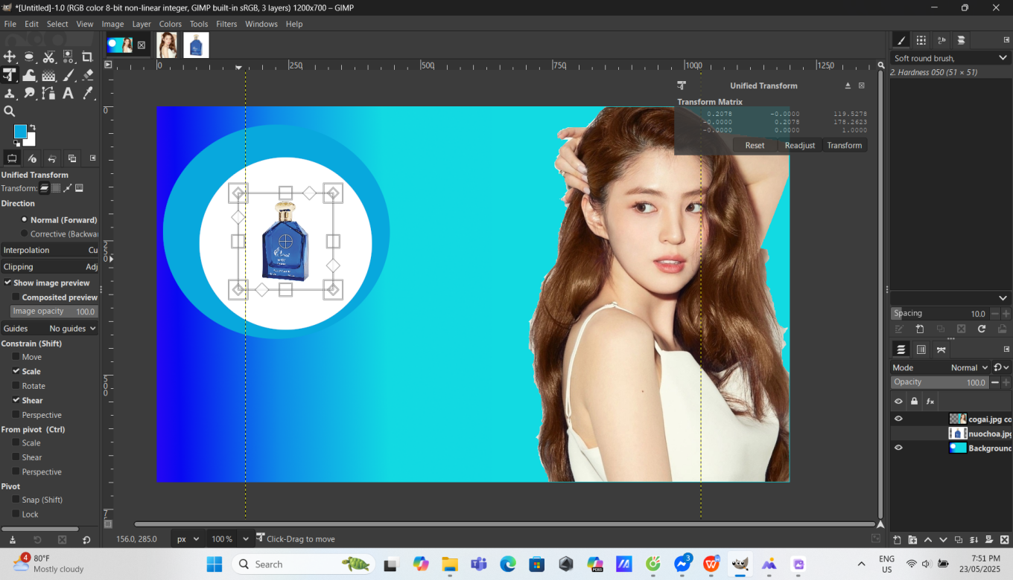
VÍ DỤ: Tạo Baner quảng cáo
Copy ảnh chai nước hoa nhét vào hình trong chính giữa hình elip màu trắng.

Slide 33
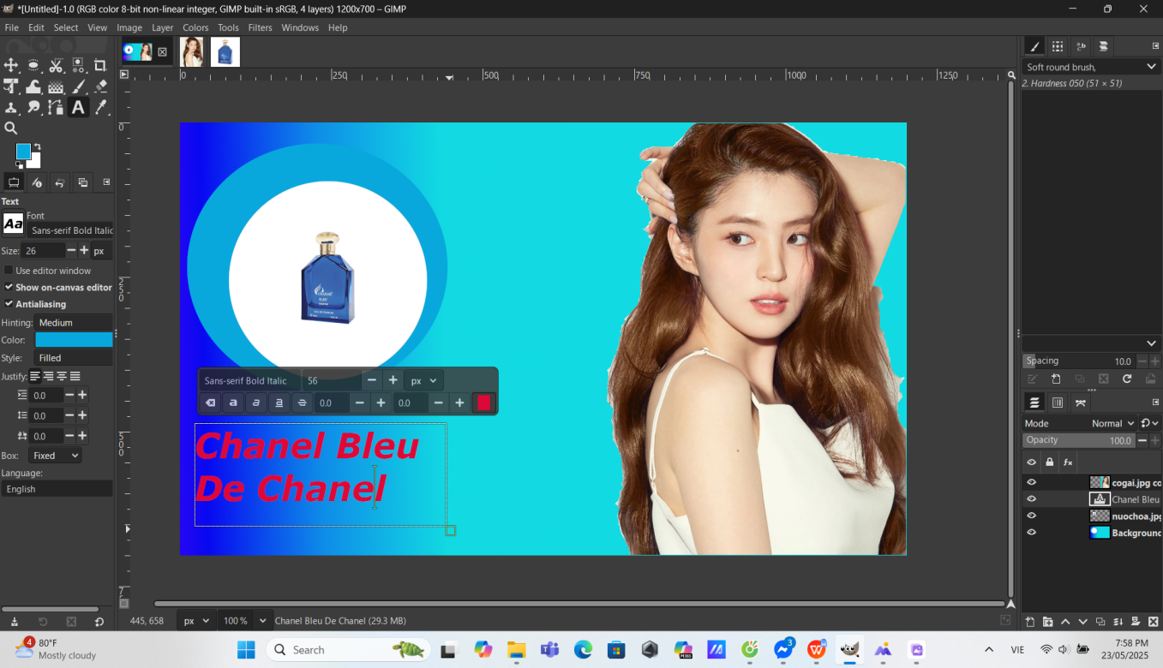
VÍ DỤ: Tạo Baner quảng cáo
Thêm chữ thương hiệu sản phẩm vào
Chọn Font chữ phù hợp.

Slide 34
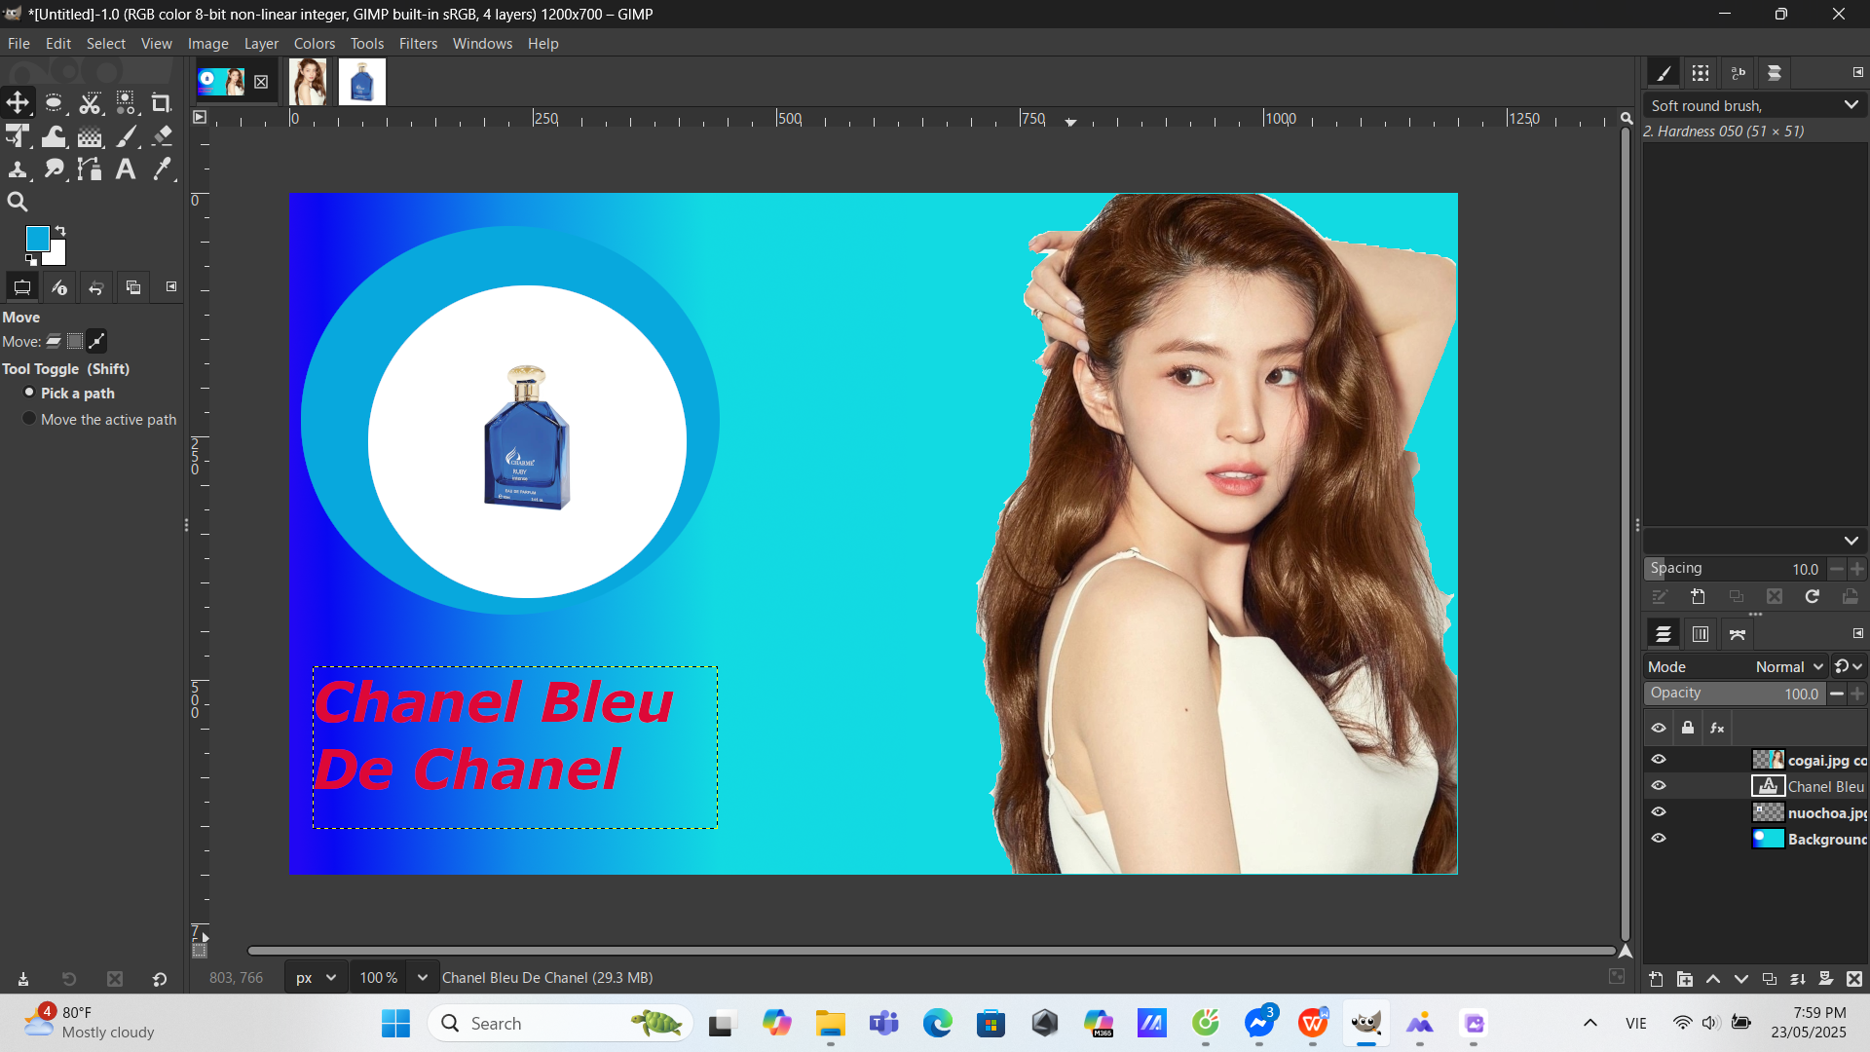
VÍ DỤ: Tạo Baner quảng cáo
Kết quả :

Slide 35
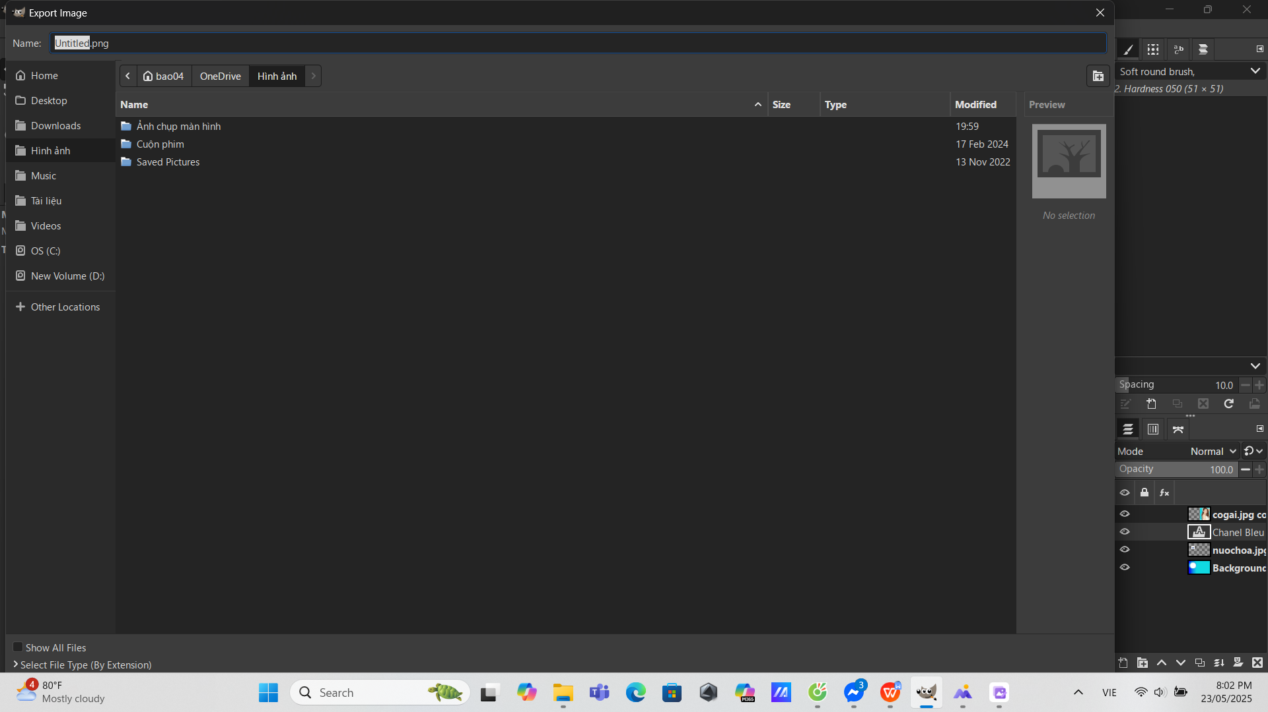
VÍ DỤ: Xuất Banner
Chọn File > Export As
Chọn định dạng phù hợp (PNG là lý tưởng cho Banner Web)
Đặt tên file và chọn thư mục lưu
Nhấn Export để hoàn tất.

Slide 36
Kết Luận : GIMP : Phù hợp sinh viên, người mới Photoshop : Lý tưởng cho chuyên nghiệp
SO SÁNH GIMP VS PHOTOSHOP
GIMP Photoshop
Giao diện: Tùy biến, hơi khó làm quen Hiện đại, dễ dùng hơn
Mã nguồn Mở, tùy chỉnh được Đóng, không chỉnh sửa
Giá Miễn phí Thuê bao hàng tháng
Tính năng: Cơ bản, trung cấp Chuyên nghiệp, hỗ trợ AI
Hiệu suất: Nhẹ, máy trung bình OK Yêu cầu cấu hình cao

Slide 37

ƯU ĐIỂM CỦA PHẦN MỀM GIMP
Hoàn toàn miễn phí và mã nguồn mở:
GIMP được phát hành dưới giấy phép GNU GPL, người dùng có thể tải về, sử dụng, nghiên cứu và chỉnh sửa mã nguồn mà không phải trả bất kỳ chi phí nào.

Slide 38
ƯU ĐIỂM CỦA PHẦN MỀM GIMP
Đa nền tảng: GIMP hoạt động trên nhiều hệ điều hành khác nhau như Windows, macOS và Linux, giúp người dùng không bị ràng buộc vào một hệ thống cụ thể.
Tính năng phong phú: Cung cấp đầy đủ các công cụ cơ bản và nâng cao cho việc chỉnh sửa ảnh chuyên nghiệp, bao gồm hỗ trợ layer, masks, paths, filters và nhiều công cụ chỉnh sửa khác.

Slide 39
ƯU ĐIỂM CỦA PHẦN MỀM GIMP
Cộng đồng hỗ trợ tích cực: Cộng đồng người dùng GIMP rộng lớn và nhiệt tình, cung cấp nhiều tài nguyên học tập, hướng dẫn và plugin bổ sung.
Khả năng mở rộng cao: Hỗ trợ nhiều plugin, script và brush do cộng đồng phát triển, giúp mở rộng khả năng của phần mềm.
Hỗ trợ đa dạng định dạng file: Có thể mở và lưu nhiều định dạng file khác nhau, bao gồm cả file PSD của Photoshop.
Hỗ trợ đa ngôn ngữ: Giao diện được dịch sang nhiều ngôn ngữ khác nhau, bao gồm cả tiếng Việt.

Slide 40

NHƯỢC ĐIỂM CỦA PHẦN MỀM GIMP
Giao diện người dùng chưa thân thiện: So với các phần mềm thương mại, giao diện của GIMP có thể khó làm quen và chưa trực quan đối với người mới bắt đầu.
Thiếu một số tính năng chuyên nghiệp: Một số công cụ tiên tiến trong Photoshop như Content-Aware Fill, Camera Raw, hay 3D chưa có trong GIMP hoặc chưa hoàn thiện.
Khả năng xử lý màu CMYK hạn chế: GIMP chủ yếu làm việc với hệ màu RGB, việc hỗ trợ CMYK (quan trọng cho in ấn) còn hạn chế và phải thông qua plugin.

Slide 41
NHƯỢC ĐIỂM CỦA PHẦN MỀM GIMP
Hiệu suất thấp hơn với file lớn: Khi xử lý ảnh có kích thước lớn hoặc nhiều layer, GIMP có thể chậm hơn so với Photoshop.
Đường cong học tập dốc: Người dùng quen thuộc với Photoshop cần thời gian để làm quen với cách sắp xếp và tổ chức công cụ trong GIMP.
Tài liệu hướng dẫn chính thức chưa đầy đủ: Mặc dù có nhiều tài liệu do cộng đồng tạo ra, nhưng tài liệu chính thức của GIMP đôi khi thiếu chi tiết hoặc chưa được cập nhật.

Slide 42
LÝ DO CHỌN GIMP
Phù hợp môn học mã nguồn mở
Đủ tính năng làm banner, poster cơ bản
Miễn phí, không cần crack
Chuẩn quốc tế, dễ học cho sinh viên CNTT

Slide 43
CẢM NHẬN CÁ NHÂN
Ban đầu: Giao diện lạ, mất 2 buổi để quen
Sau đó: Thành thạo cắt ảnh, thêm chữ, làm banner
Thành tựu: Tạo poster cho bài thuyết trình nhóm
Kết luận: GIMP lý tưởng cho sinh viên CNTT!

Slide 44
TÀI LIỆU THAM KHẢO
Website chính thức: gimp.org
Tài liệu: docs.gimp.org
Hướng dẫn: YouTube – GIMP Tutorials
Cộng đồng: Reddit – r/GIMP
GIMP Documentation Team. (2022). GIMP User Manual. https://docs.gimp.org/

Slide 45
CÂU HỎI & THẢO LUẬN
Cảm ơn quý thầy cô và các bạn đã lắng nghe!

